Slide 1
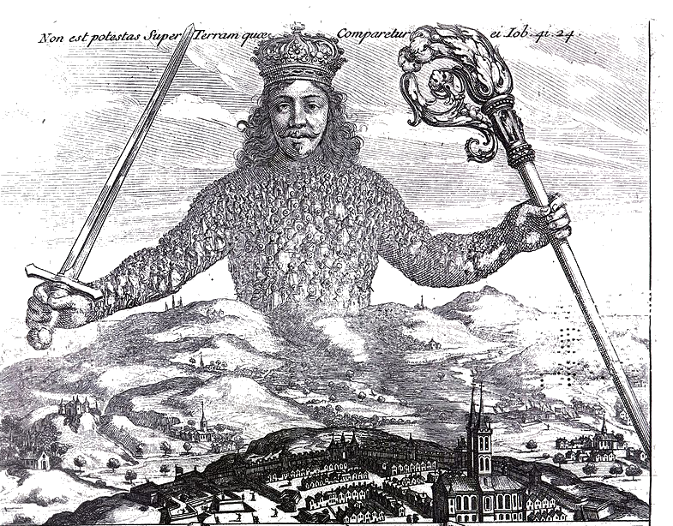
Anthropologie des Staates
Idee und Legitimierungszwang

Slide 2
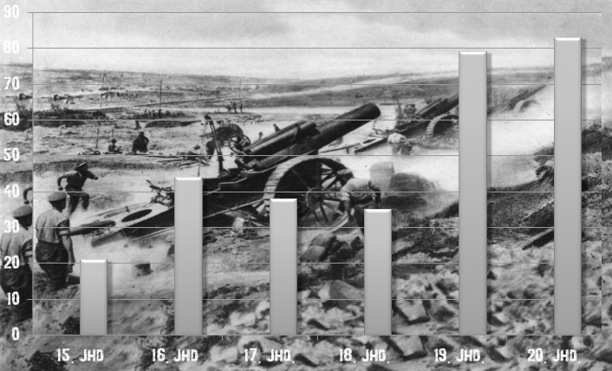

Slide 3
Anthropologie des Staates – Idee und Legitimierungszwang

Slide 4
Anthropologie des Staates – Idee und Legitimierungszwang

Slide 5
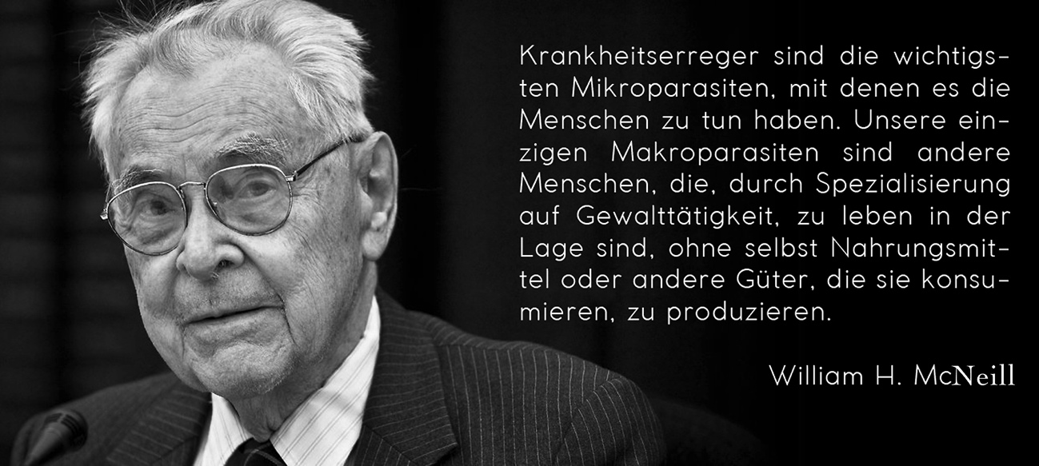
Anthropologie des Staates – Idee und Legitimierungszwang

Slide 6
Anthropologie des Staates – Idee und Legitimierungszwang

Slide 7
Anthropologie des Staates – Idee und Legitimierungszwang
Da es keine wesentlichen Vermögensunterschiede gibt, so fehlt eine Hauptquelle für die Entstehung von Standesunterschieden. Im allgemeinen sind alle erwachsenen Männer innerhalb des Stammes gleichberechtigt. Die älteren danken ihrer reicheren Erfahrung eine gewisse Autorität; aber niemand fühlt sich ihnen zum Gehorsam verpflichtet. Wo einzelne Häuptlinge anerkannt werden ... ist ihre Macht außerordentlich gering. Der Häuptling hat kein Mittel, um seine Wünsche gegen den Willen der übrigen durchzusetzen. Die meisten Jägerstämme haben jedoch überhaupt keine Häuptlinge. Die ganze männliche Gesellschaft bildet noch eine homogene, undifferenzierte Masse, aus welcher nur diejenigen Individuen hervorragen, die man im Besitz magischer Kräfte glaubt.
Ernst Grosse (1862-1927)

Slide 8
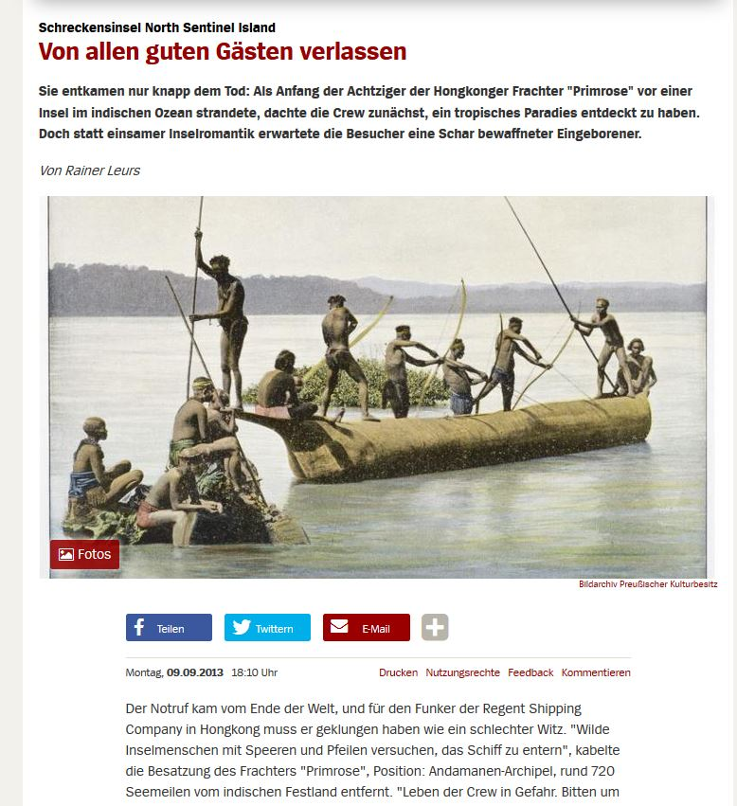
Anthropologie des Staates – Idee und Legitimierungszwang
Notes:
North Sentinel Island

Slide 9
Anthropologie des Staates – Idee und Legitimierungszwang
Was ist der Staat für berühmte Denker?
Platon (427-347 v. Chr.): „Bedürfnis des Zusammenschlusses“
Aristoteles (384-322 v. Chr.): „Gebilde der Natur“
Niccoló Machiavelli (1469-1527): „Die hauptsächlichen Grundlagen, die alle Staaten brauchen ... sind gute Gesetze und ein gutes Heer.“
Thomas Hobbes (1588-1679): „Den Krieg aller gegen alle zu beenden“, künstlicher Mensch („artificial man“)“
Jean-Jacques Rousseau (1712-1778): „Gesellschaftsvertrag“ (Organisation des absoluten unfehlbaren Gemeinwillens)
Johann Gottlieb Fichte (1762-1814): „Mittel zum höheren Zweck“
Leopold von Ranke (1795-1886): „Gedanken Gottes“.
Georg Wilhelm Friedrich Hegel (1770-1831): „Wirklichkeit der sittlichen Idee, der sittliche Geist“
Friedrich Julius Stahl (1802-1861): „sittliche Reich menschlicher Gemeinschaft ... göttliche Institution“
Friedrich Carl von Savigny (1779-1861): „Staatsentstehung eine Art Rechtserzeugung, die höchste Stufe der Rechtserzeugung überhaupt ... leibliche Erscheinung des Volkes“
Johann Caspar Bluntschli (1808-1881): „Volksperson“
Sir Henry Maine (1822-1888): „Entwicklung aus Geschlecht, Haus, Familie und Stamm“
Georg Jellinek (1851-1911): „Verbandseinheit“
Hugo Grotius (1583-1645): „Der Staat ist eine vollkommene Verbindung freier Menschen, welche sich des Rechtsschutzes und des Nutzens wegen zusammengetan haben.

Slide 10
Anthropologie des Staates – Idee und Legitimierungszwang

Slide 11
Anthropologie des Staates – Idee und Legitimierungszwang

Slide 12
Anthropologie des Staates – Idee und Legitimierungszwang

Slide 13
Anthropologie des Staates – Idee und Legitimierungszwang
Das preußische Allgemeine Landrecht
§ 74
Einzelne Rechte und Vorteile der Mitglieder des Staats müssen den Rechten und Pflichten zur Beförderung des gemeinschaftlichen Wohls, wenn zwischen beiden ein wirklicher Widerspruch (Kollision) eintritt, nachstehen.

Slide 14
Anthropologie des Staates – Idee und Legitimierungszwang
Beispiele für Delegitimierung
Die sogenannten Grundrechte im Grundgesetz
§ 1 - 19
§ 2 (2) Jeder hat das Recht auf Leben und körperliche Unversehrtheit. Die Freiheit der Person ist unverletzlich. In diese Rechte darf nur auf Grund eines Gesetzes eingegriffen werden.
§ 4 (3) Niemand darf gegen sein Gewissen zum Kriegsdienst mit der Waffe gezwungen werden. Das Nähere regelt ein Bundesgesetz.
§ 5 (1) Jeder hat das Recht, seine Meinung in Wort, Schrift und Bild frei zu äußern ... Eine Zensur findet nicht statt.
(2) Diese Rechte finden ihre Schranken in den Vorschriften der allgemeinen Gesetze...
(3) Kunst und Wissenschaft, Forschung und Lehre sind frei. Die Freiheit der Lehre entbindet nicht von der Treue zur Verfassung.
§ 6 (3) Gegen den Willen der Erziehungsberechtigten dürfen Kinder nur auf Grund eines Gesetzes von der Familie getrennt werden..

Slide 15
Anthropologie des Staates – Idee und Legitimierungszwang
Beispiele für Delegitimierung
Die sogenannten Grundrechte im Grundgesetz
§ 1 - 19
§ 2 (2) Jeder hat das Recht auf Leben und körperliche Unversehrtheit. Die Freiheit der Person ist unverletzlich. In diese Rechte darf nur auf Grund eines Gesetzes eingegriffen werden.
§ 4 (3) Niemand darf gegen sein Gewissen zum Kriegsdienst mit der Waffe gezwungen werden. Das Nähere regelt ein Bundesgesetz.
§ 5 (1) Jeder hat das Recht, seine Meinung in Wort, Schrift und Bild frei zu äußern ... Eine Zensur findet nicht statt.
(2) Diese Rechte finden ihre Schranken in den Vorschriften der allgemeinen Gesetze...
(3) Kunst und Wissenschaft, Forschung und Lehre sind frei. Die Freiheit der Lehre entbindet nicht von der Treue zur Verfassung.
§ 6 (3) Gegen den Willen der Erziehungsberechtigten dürfen Kinder nur auf Grund eines Gesetzes von der Familie getrennt werden..

Slide 16
Anthropologie des Staates – Idee und Legitimierungszwang
Beispiele für Delegitimierung
Die sogenannten Grundrechte im Grundgesetz
§ 1 - 19
§ 7 (4) Das Recht zur Errichtung von privaten Schulen wird gewährleistet. Private Schulen als Ersatz für öffentliche Schulen bedürfen der Genehmigung des Staates und unterstehen den Landesgesetzen....
§ 8 (1) Alle Deutschen haben das Recht, sich ohne Anmeldung oder Erlaubnis friedlich und ohne Waffen zu versammeln.
(2) Für Versammlungen unter freiem Himmel kann dieses Recht durch Gesetz oder auf Grund eines Gesetzes beschränkt werden.
§ 9 (1) Alle Deutschen haben das Recht, Vereine und Gesellschaften zu bilden.
(2) Vereinigungen, deren Zwecke oder deren Tätigkeit den Strafgesetzen zuwiderlaufen oder die sich gegen die verfassungsmäßige Ordnung... sind verboten.
§ 10 (1) Das Briefgeheimnis sowie das Post- und Fernmeldegeheimnis sind unverletzlich.
(2) Beschränkungen dürfen nur auf Grund eines Gesetzes angeordnet werden....

Slide 17
Anthropologie des Staates – Idee und Legitimierungszwang
Beispiele für Delegitimierung
Die sogenannten Grundrechte im Grundgesetz
§ 1 - 19
$ 11 (1) Alle Deutschen genießen Freizügigkeit im ganzen Bundesgebiet.
(2) Dieses Recht darf nur durch Gesetz oder auf Grund eines Gesetzes ... eingeschränkt werden...
§ 12 (1) Alle Deutschen haben das Recht, Beruf, Arbeitsplatz und Ausbildungsstätte frei zu wählen. Die Berufsausübung kann durch Gesetz oder auf Grund eines Gesetzes geregelt werden.
(2) Niemand darf zu einer bestimmten Arbeit gezwungen werden, außer im Rahmen einer herkömmlichen allgemeinen, für alle gleichen öffentlichen Dienstleistungspflicht.
(3) Zwangsarbeit ist nur bei einer gerichtlich angeordneten Freiheitsentziehung zulässig.
§ 12a (1) Männer können vom vollendeten achtzehnten Lebensjahr an zum Dienst in den Streitkräften, im Bundesgrenzschutz oder in einem Zivilschutzverband verpflichtet werden.
(1) Die Wohnung ist unverletzlich.
(2) Durchsuchungen dürfen nur durch den Richter, bei Gefahr im Verzuge auch durch die in den Gesetzen vorgesehenen anderen Organe angeordnet und nur in der dort vorgeschriebenen Form durchgeführt werden.

Slide 18
Anthropologie des Staates – Idee und Legitimierungszwang
Beispiele für Delegitimierung
Die sogenannten Grundrechte im Grundgesetz
§ 1 - 19
§ 13 (1) Die Wohnung ist unverletzlich.
(2) Durchsuchungen dürfen nur durch den Richter ... durchgeführt werden.
§ 14 (1) Das Eigentum und das Erbrecht werden gewährleistet. Inhalt und Schranken werden durch die Gesetze bestimmt.
(2) Eigentum verpflichtet. Sein Gebrauch soll zugleich dem Wohle der Allgemeinheit dienen.
(3) Eine Enteignung ist nur zum Wohle der Allgemeinheit zulässig. Sie darf nur durch Gesetz oder auf Grund eines Gesetzes erfolgen...
§ 15 Grund und Boden, Naturschätze und Produktionsmittel können zum Zwecke der Vergesellschaftung durch ein Gesetz ... in Gemeineigentum ... überführt werden
§ 17a (2) Gesetze, die der Verteidigung einschließlich des Schutzes der Zivilbevölkerung dienen, können bestimmen, daß die Grundrechte der Freizügigkeit und der Unverletzlichkeit der Wohnung eingeschränkt werden.

